Slide 1
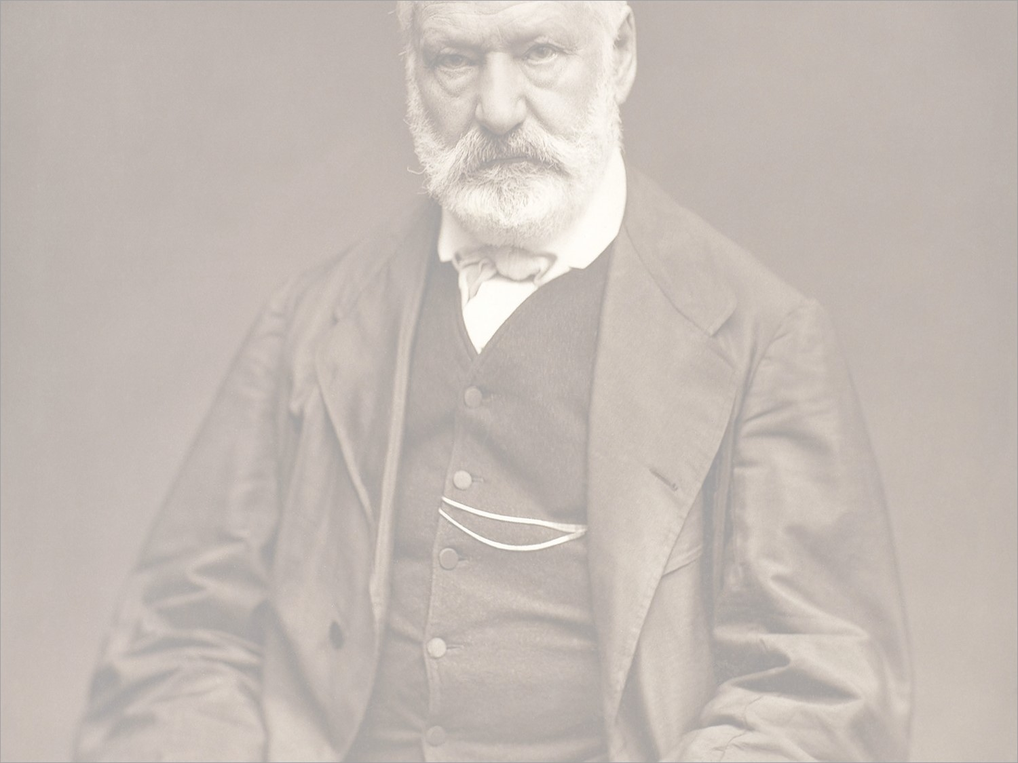
Francúzska romantická literatúra
Victor Hugo
Mgr. Erika Vagovicsová
Moje materiály sú súkromné. Nesmú sa rozposielať ďalej. Sú len pre mojich žiakov.

Slide 2
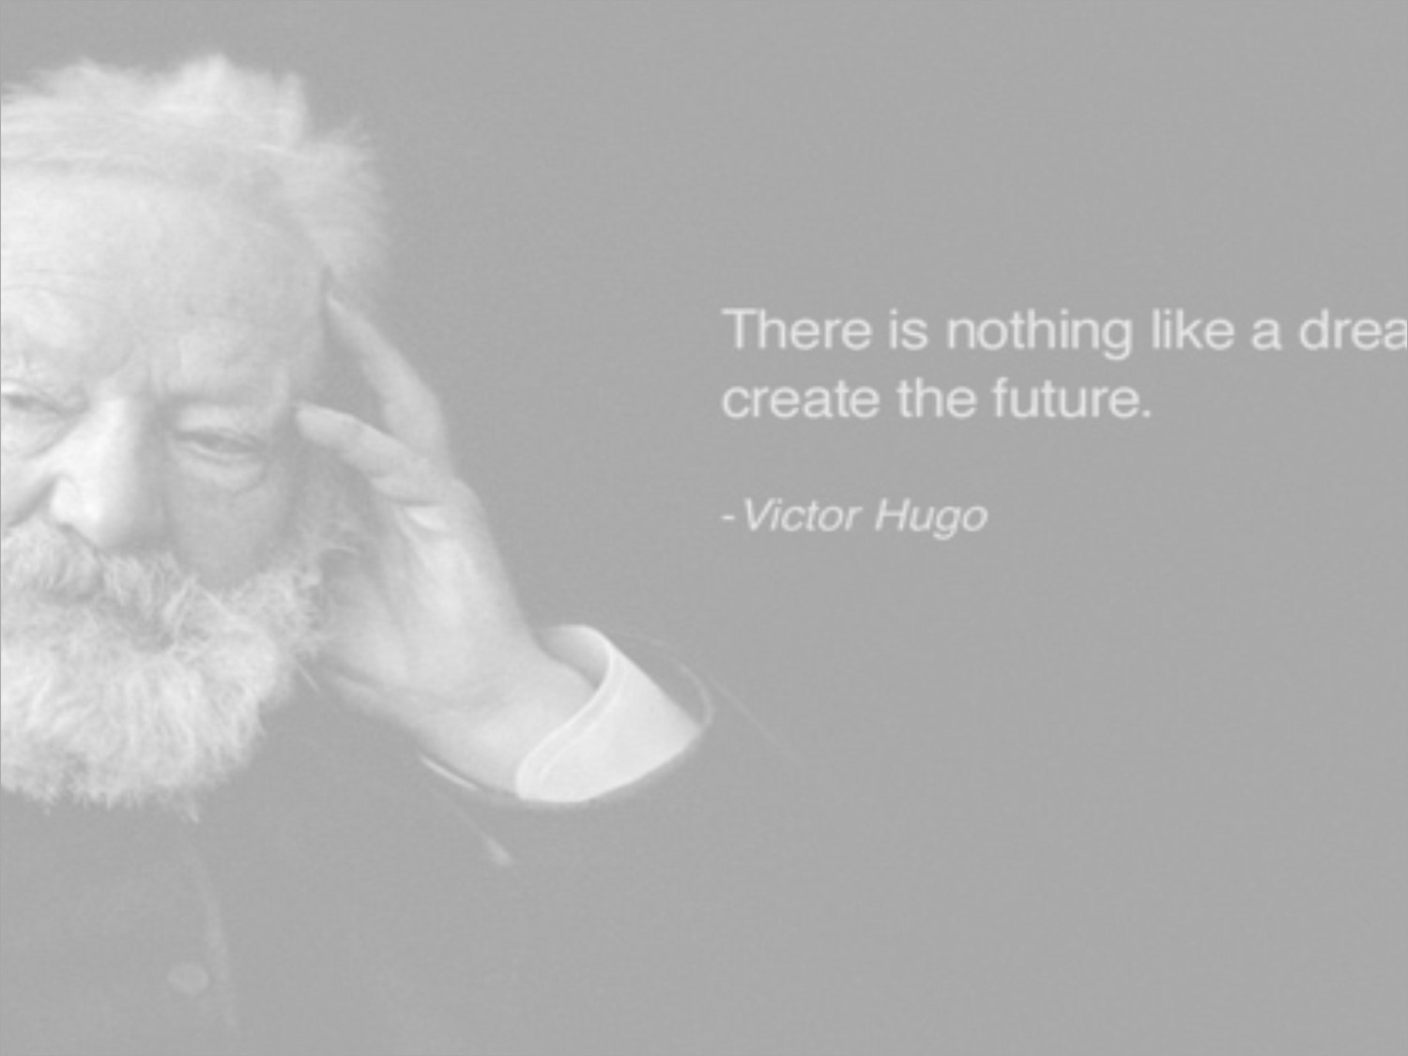
Victor Hugo
(1802 – 1885)
Francúzsky prozaik, básnik, dramatik, esejista a politik.
Bol synom dôstojníka napoleonskej armády.
Po dokončení vojenskej školy venoval všetky svoje sily literatúre, publicistickej činnosti a politike.
Bol členom Francúzskej akadémie, republikán, ktorý bojoval proti trestu smrti.

Slide 3
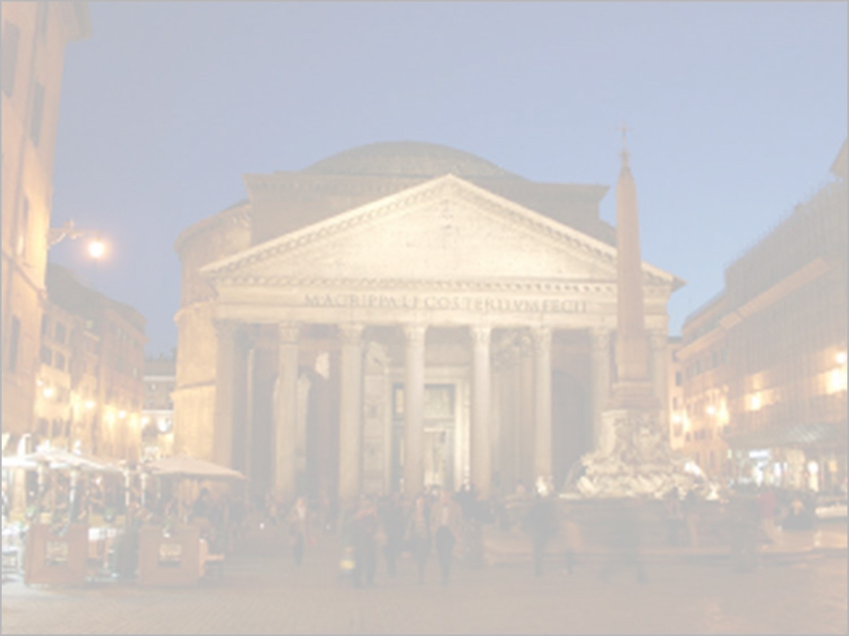
Victor Hugo
Victor Hugo zažil neúspechy v politickom živote.
Odchádza do dobrovoľného vyhnanstva. Išlo o malý ostrovček blízko normandského pobrežia. Žil tu takmer dvadsať rokov.
Po jeho návrate zažil uznania a pocty.
Pochovali ho v Panteóne. Tu sú pochovaní najslávnejší muži Francúzska.

Slide 4

Tvorba
Cromwell – dráma. Úvod tohto diela sa stal manifestom romantizmu vo Francúzsku.
Chrám Matky Božej v Paríži – román ( o chvíľu sa bude rozoberať...)
Legenda vekov – trojdielny básnický cyklus. Vznikol vo vyhnanstve. Zobrazuje vývoj ľudstva na jeho ceste za humanizmom.

Slide 5

Victor Hugo - tvorba
Bedári – rozsiahla románová skladba. Zobrazuje životné osudy Jeana Valjeana, ktorý tu predstavuje trestanca. Ide o zápas s nespravodlivosťou spoločenských zákonov počas júlovej monarchie.
Robotníci mora – román, vznikol na ostrovoch v Lamanšskom prielive.
Deväťdesiattri – historický román, zachytáva kruté politické pomery na francúzskom vidieku v dobe revolúcie.

Slide 6
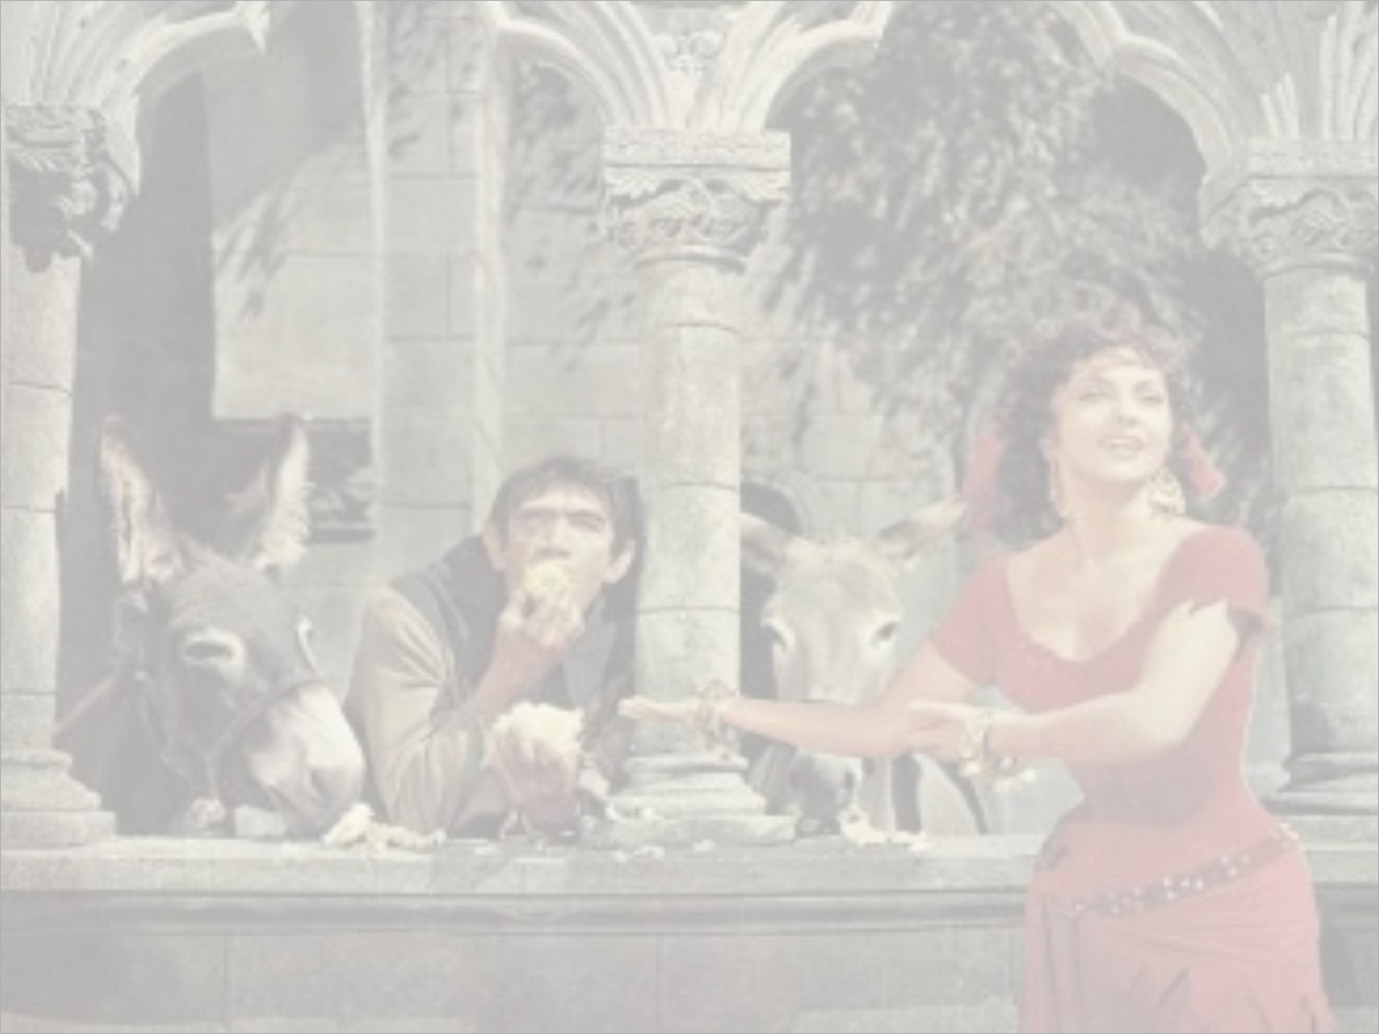
Chrám Matky Božej v Paríži
Román je kompozične výrazne členený.
Má dve časti – každá časť sa delí na jednotlivé knihy s kapitolami.
Názvy kapitol predstavujú hlavnú myšlienku kapitoly s menom postavy a s jej charakteristickou vlastnosťou.

Slide 7
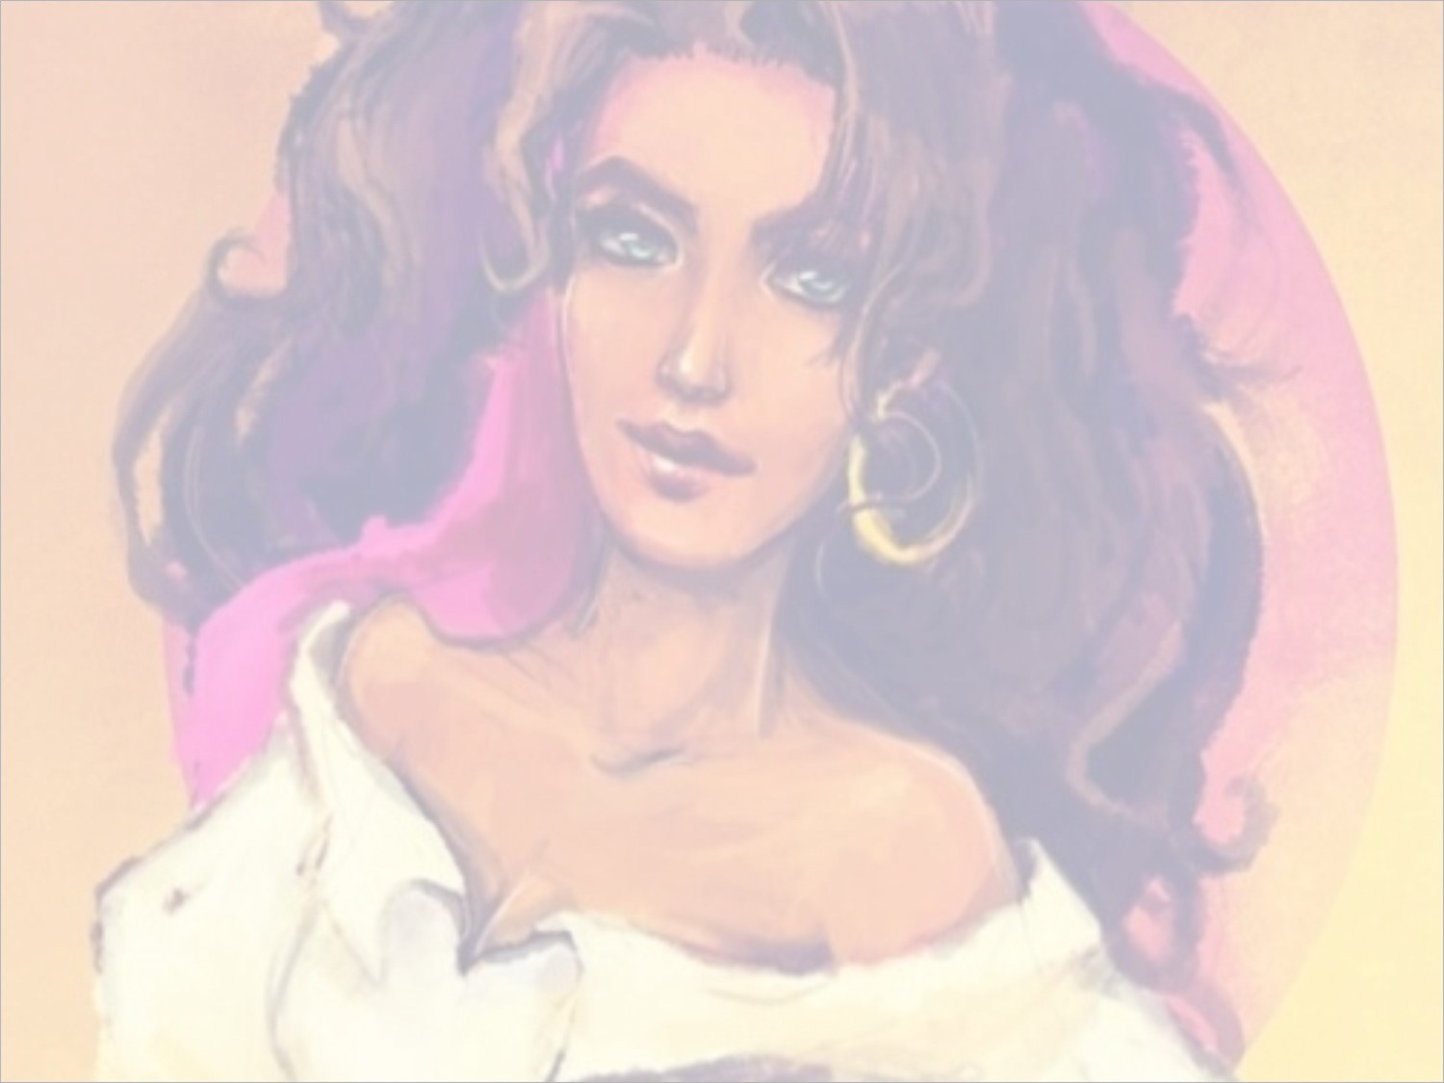
V románe je
tzv. chronologický kompozičný postup.
Hlavnú dejovú líniu predstavujú štyri postavy: Quasimodo, Claudo Frollo, Esmeralda a Phoeb.
Retrospektívny kompozičný postup – v románe sa k nám dostávajú informácie o živote postáv pred opisovanými udalosťami.
Sú tu zachytené aj pomery v stredovekom Paríži 15. storočia.
Prostredie je v tomto diele opísané veľmi podrobne.

Slide 8

Čo znamená historický prézent?
Autor využíva na zvýšenie autentickosti románu prítomný čas a to aj napriek tomu, že vyjadruje minulé deje.
Trošku opakovania ☺ - autentický – pôvodný, pravý, hodnoverný. Používajú sa výrazy autentickosť, ale správny je aj výraz autenticita.

Slide 9
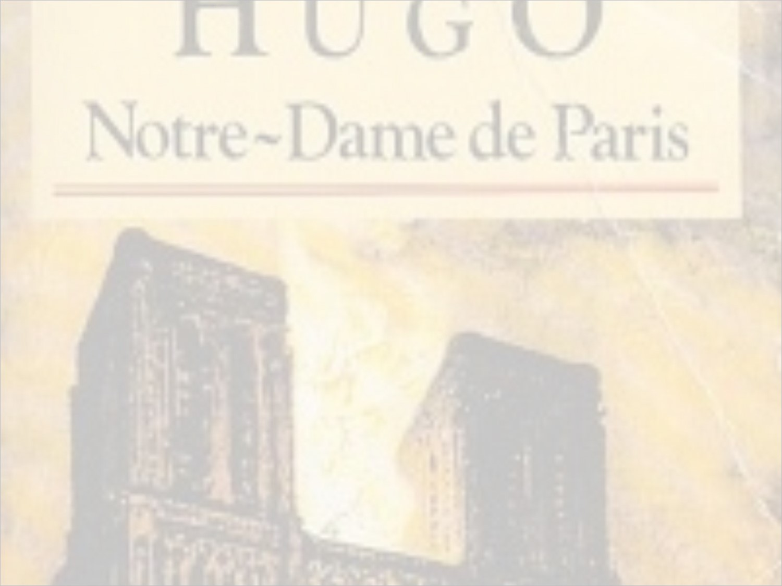
Ešte k románu...
Dejom nás sprevádza rozprávač, ale ešte aj chudobný študent – Pierre Gringoire. Jeho prítomnosť vnímame v celom diele.
V skutočnosti ide o historickú postavu – francúzskeho spisovateľa.
Hlavná postava Frollo – kňaz, alchymista, vrah... je v diele hyperbolizovaný.

Slide 10
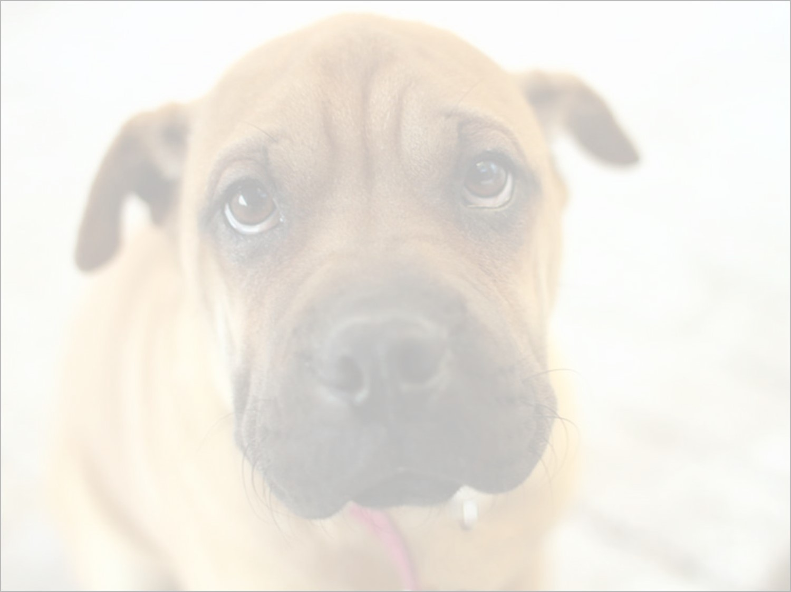
A opäť opakujeme... Čo je to hyperbolizácia? Hmm?
Hyperbolizovať – znamená zveličovať, zveličiť.
Hyper – v zloženinách prvá časť s významom veľmi, príliš, nadmerne, veľký, nadbytočný, zveličený.
Hypo – predstavuje opak

Slide 11
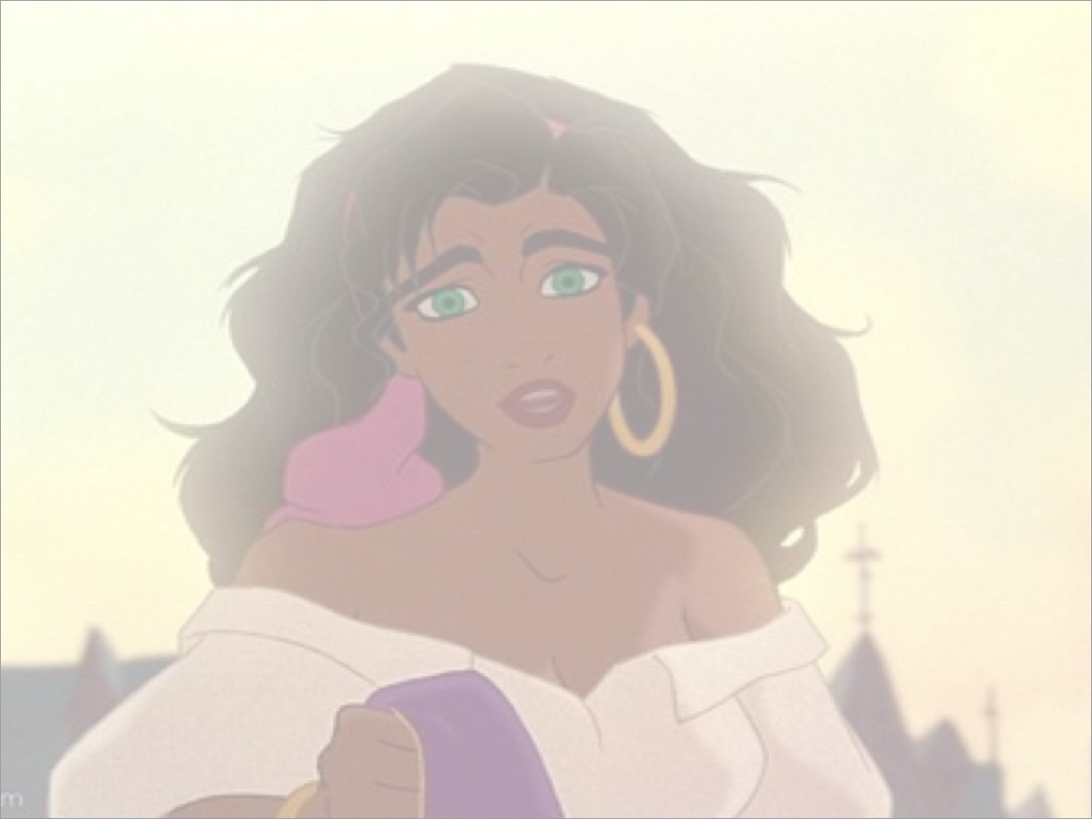
Znaky romantizmu v románe Chrám Matky Božej v Paríži
Vyhrotené vášne a city.
Romantická atmosféra: únos, pokus o vraždu.
Túžba po nedosiahnuteľnom, nešťastná láska.
Jedinečné historické prostredie.
Rôznorodosť prostredia (chrám – obydlia spodiny).
Kontrastné spracovanie spoločenských vrstiev.
Démonickosť postavy (hyperbolizácia) – zveličenie negatívnych vlastností Frolla...

Slide 12
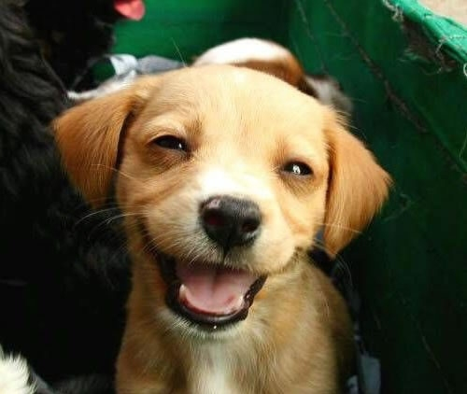
Končíme... Prajem krásny deň.

